Slide 2
পরিচিতি
শিক্ষক পরিচিতি
সুলতান মাহমুদ
সহকারী শিক্ষক
বিন্যাফৈর উচ্চ বিদ্যালয়
বিন্যাফৈর, টাংগাইল।
শ্রেণি- সপ্তম
বিষয়-বিজ্ঞান
অধ্যায়- 12শ
সৌরজগত ও আমাদের পৃথিবী

Slide 3
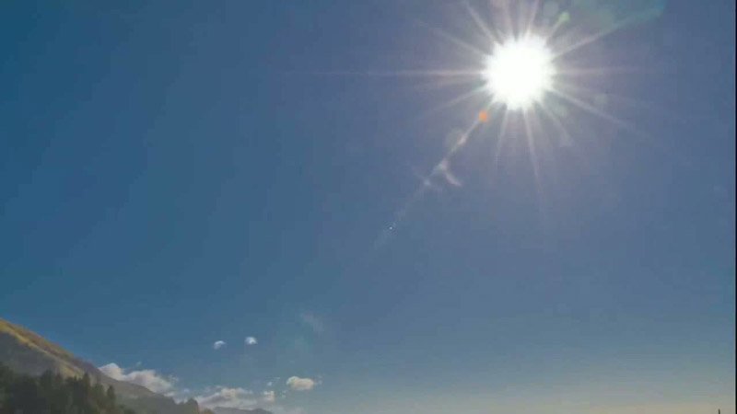
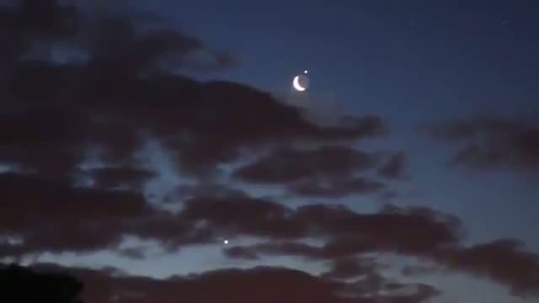
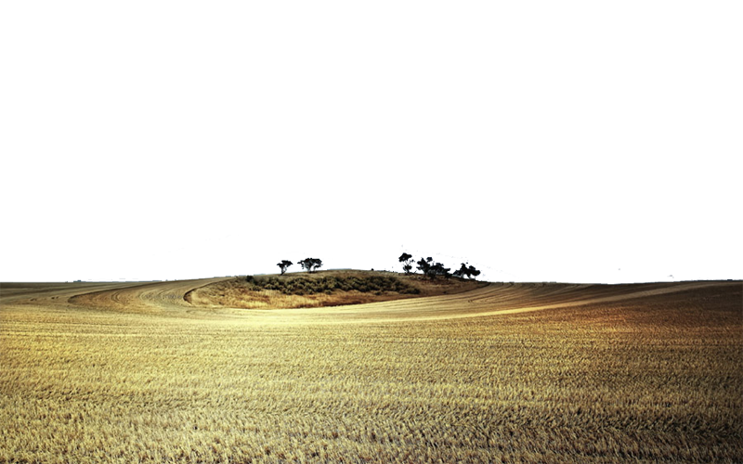
রাতের আকাশে ঐটি কী?
তাহলে সূর্য, চাঁদ, পৃথিবী কোথায় অবস্থান করছে?
সূর্য কী পৃথিবীর মধ্যে?
ছেলেটি আকাশের দিকে কী দেখাচ্ছে?
চাঁদ কী পৃথিবীর ভিতরে?

Slide 4
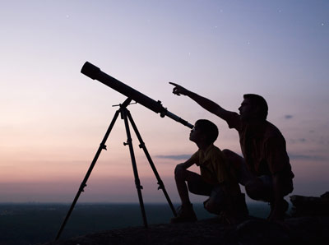
সৌরজগত

Slide 5
এই পাঠ শেষে শিক্ষার্থীরা...
সৌরজগতের গঠন বর্ণনা করতে পারবে
সৌরজগতের সদস্যদের ভৌত বৈশিষ্ট্য তুলনা করতে পারবে
সৌরজগতের গঠন কাঠামোর চিত্র অঙ্কন করতে পারবে

Slide 6
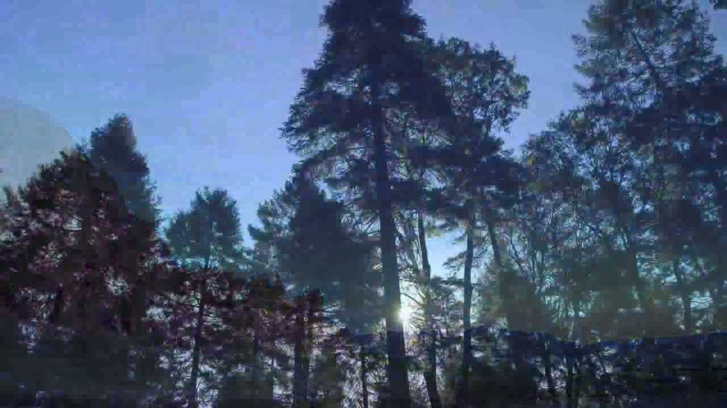
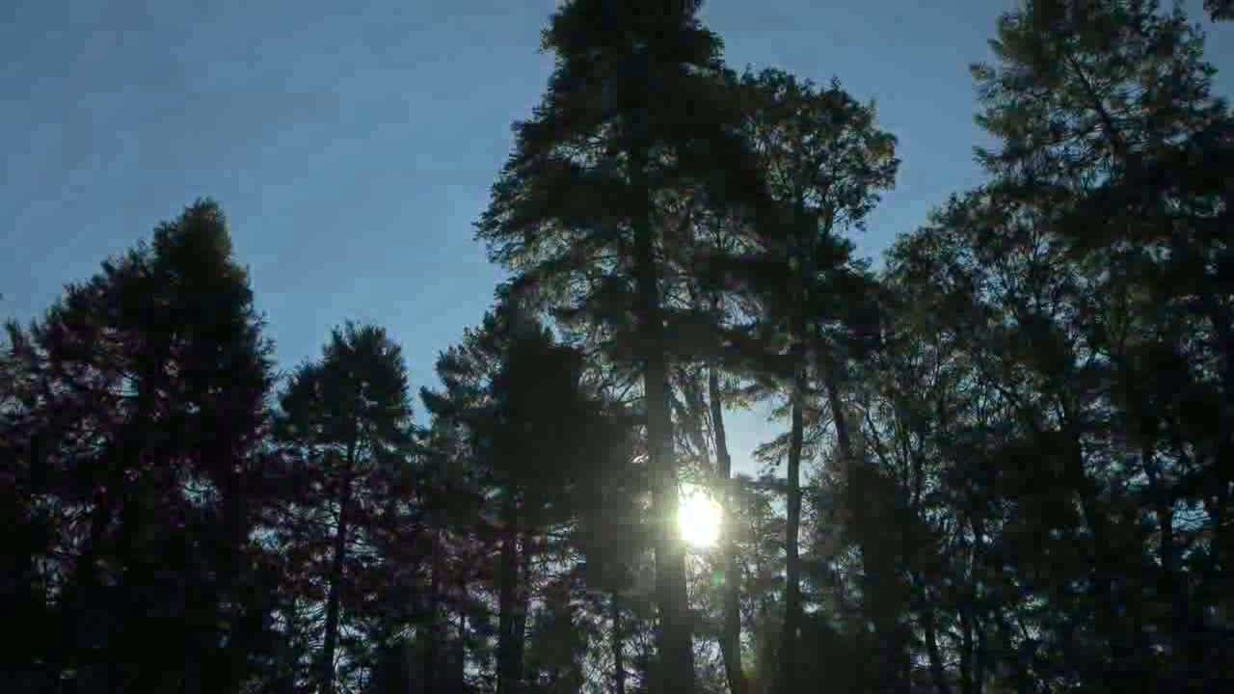
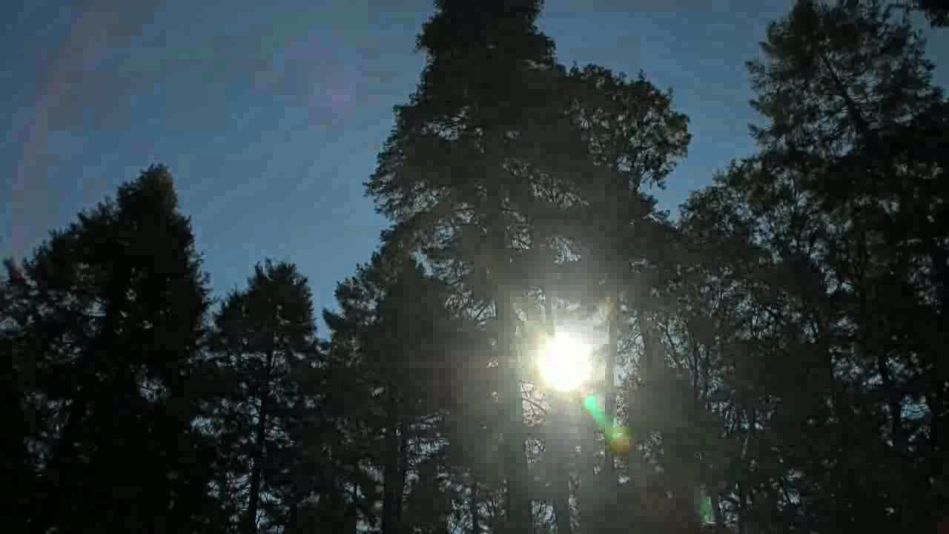
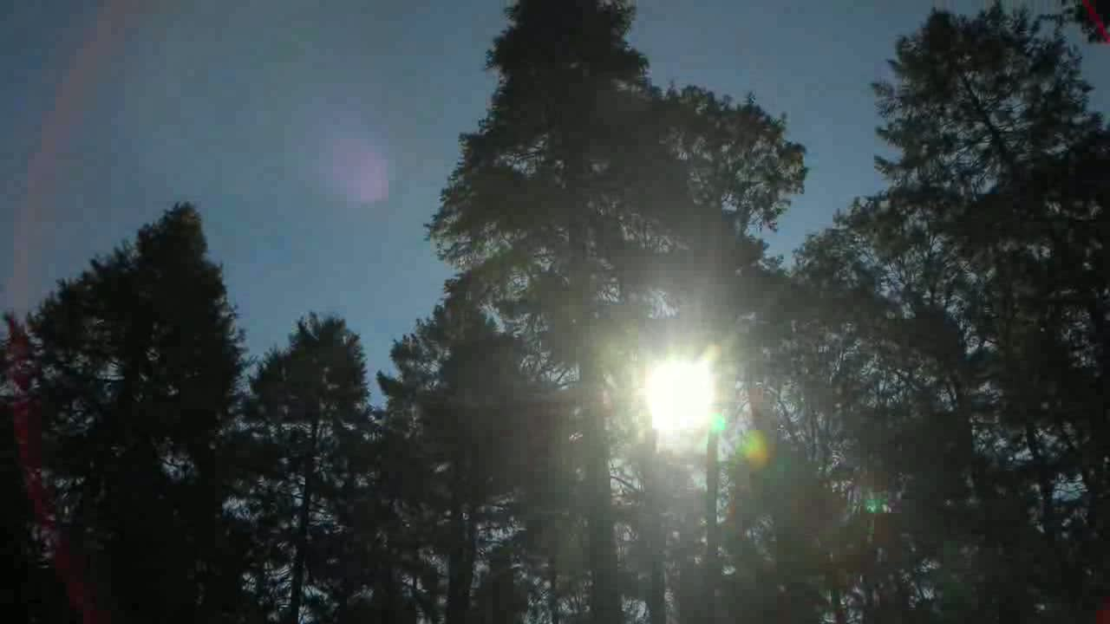
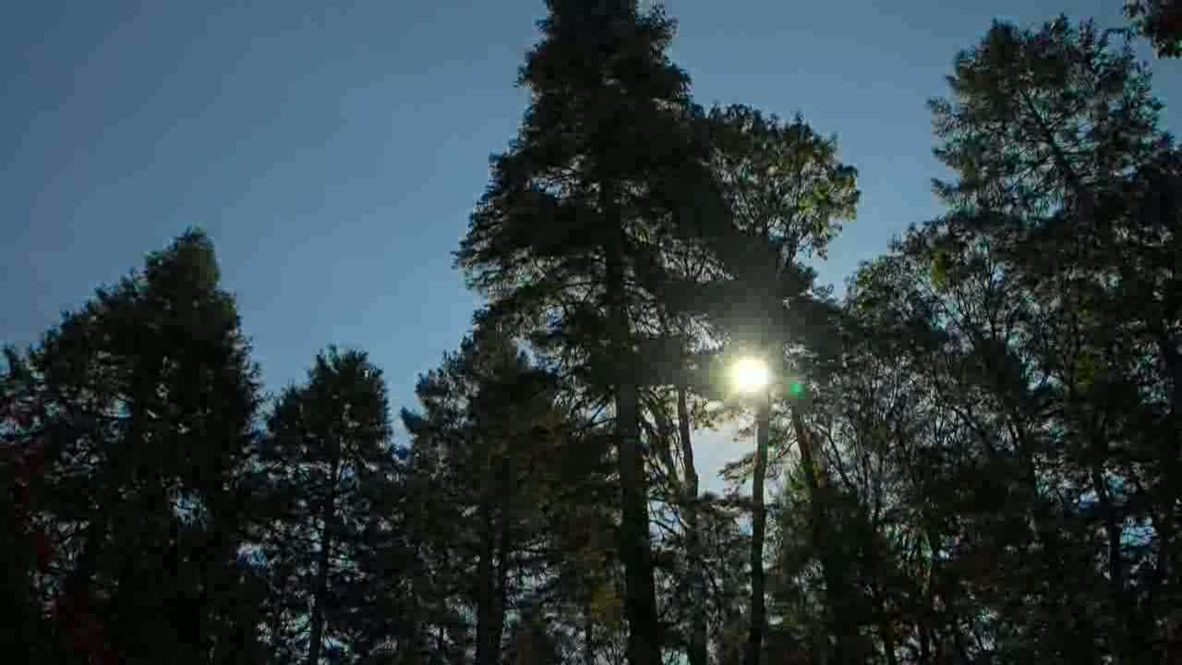
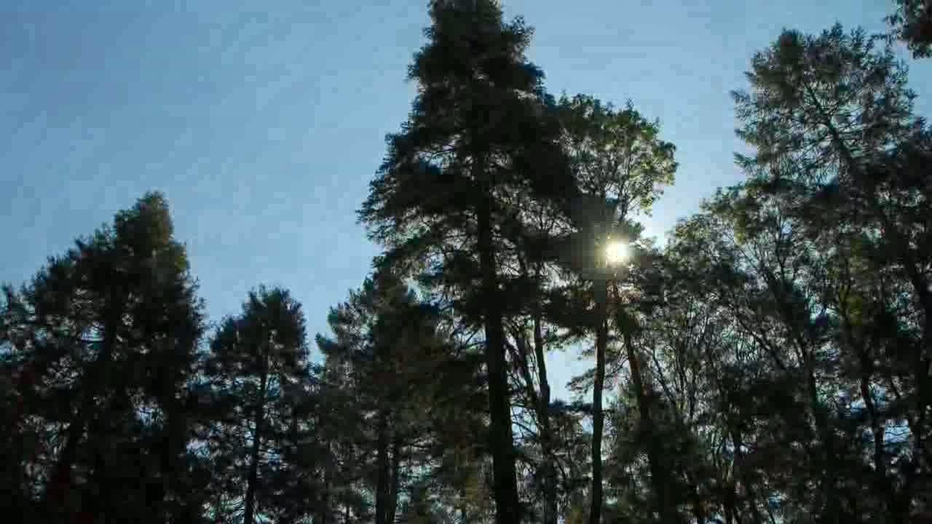
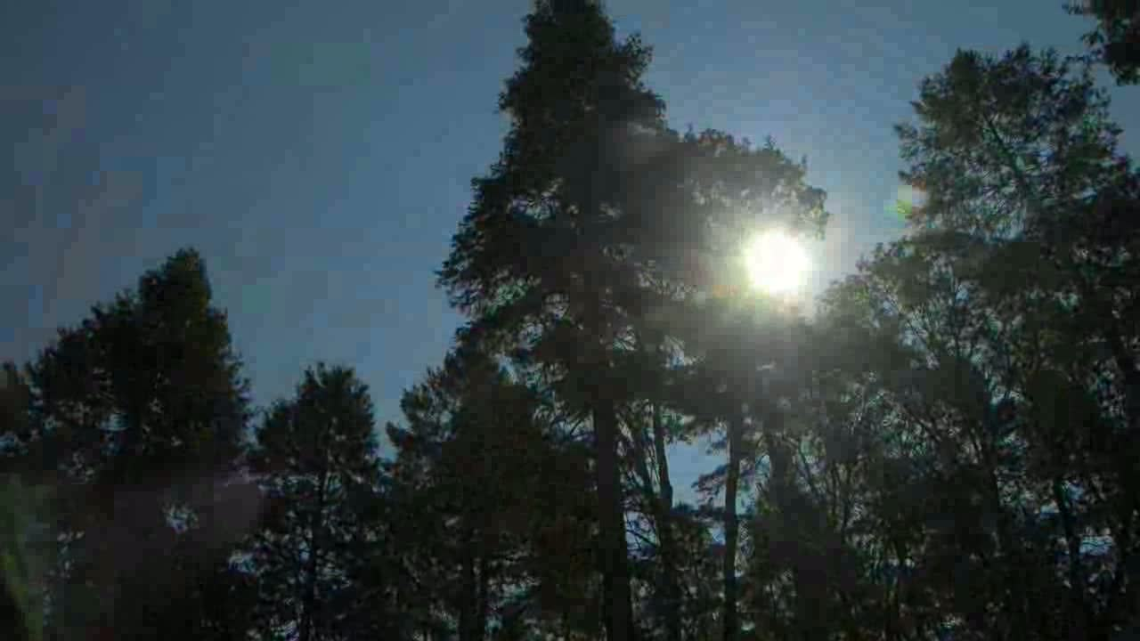
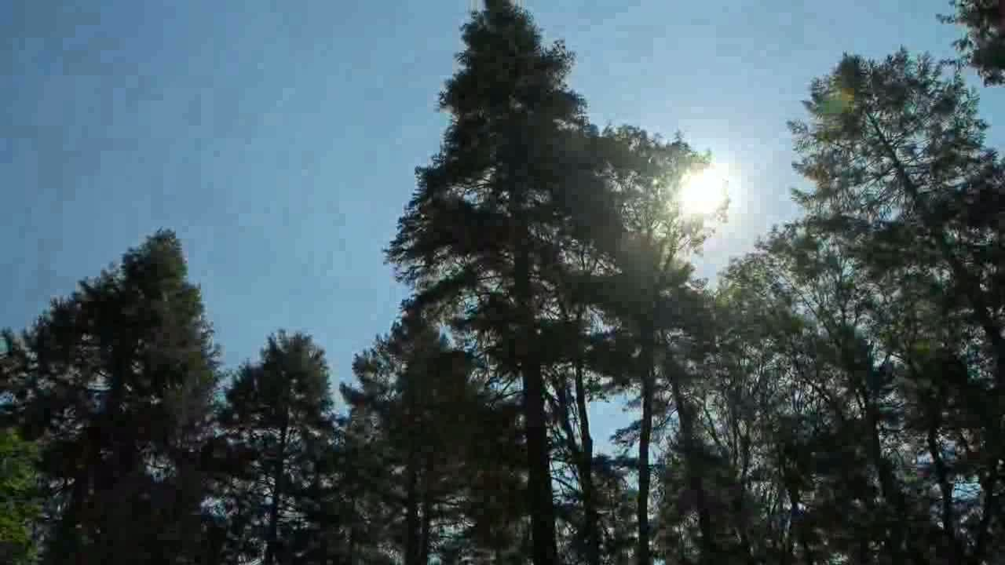
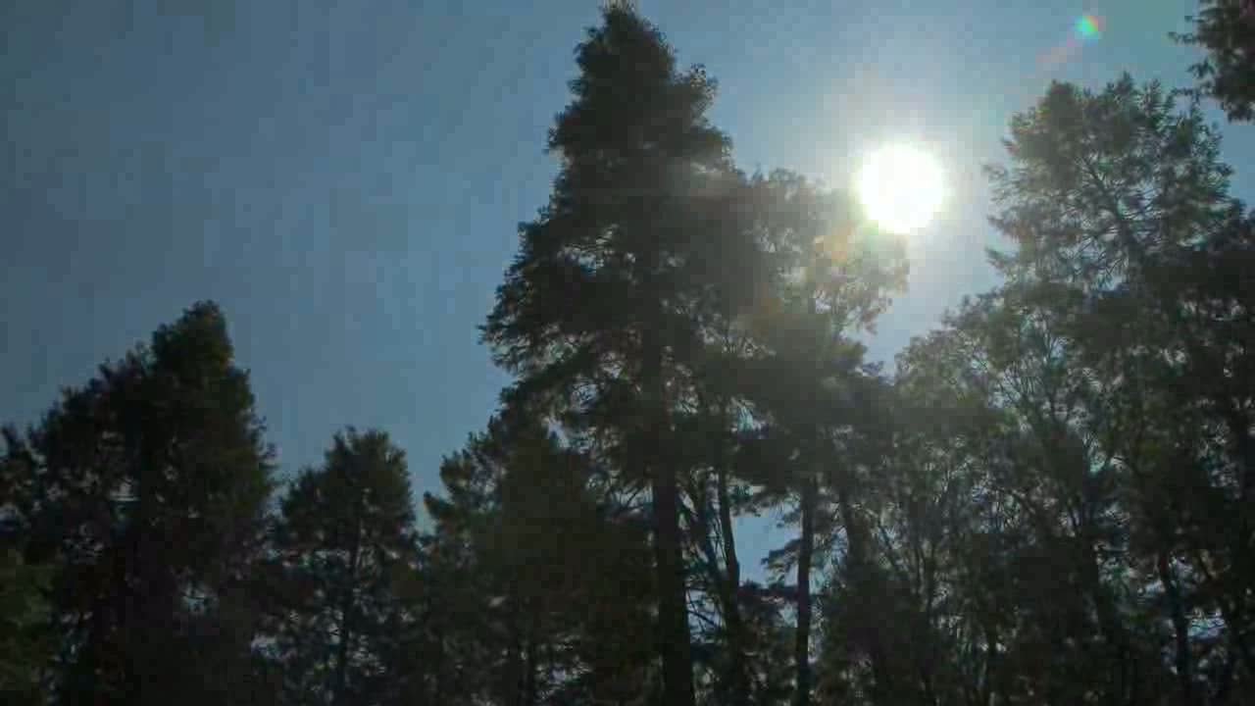
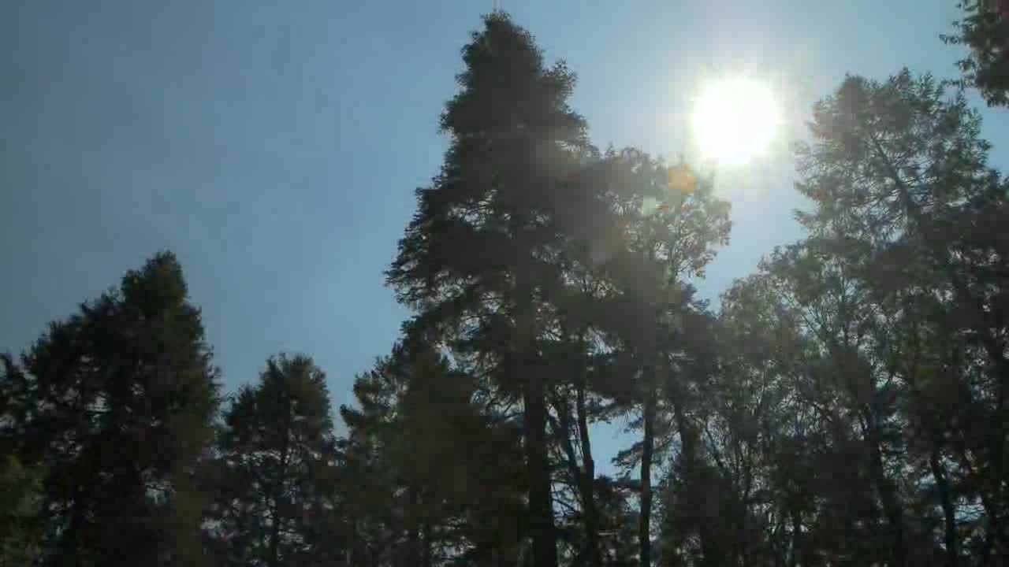
তাহলে সূর্যটা কী এক প্রান্ত থেকে অন্য প্রান্তে যাচ্ছে?
সকাল থেকে দুপুর পর্যন্ত সূর্যটা কী এখানেই থাকবে?

Slide 7
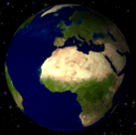
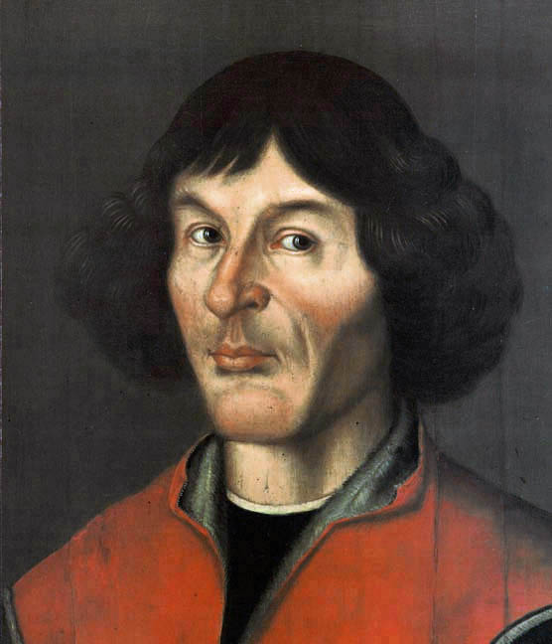
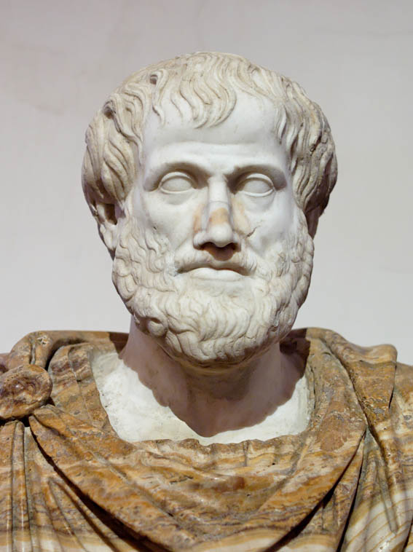
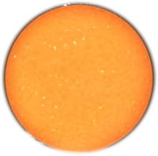
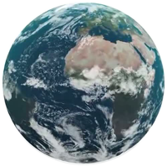
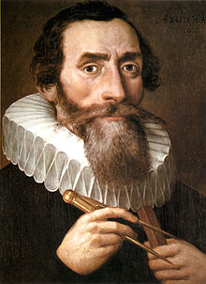
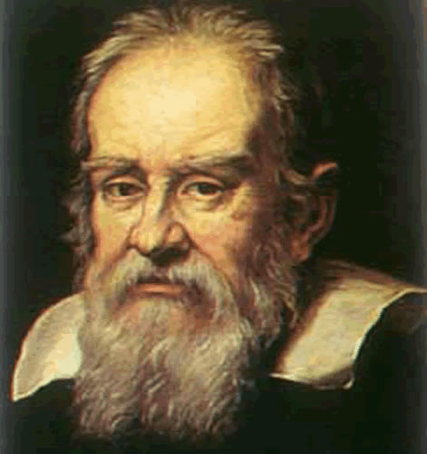
প্রাচীন কালে দার্শনিক এরিস্টটল বিশ্বাস করতো
সূর্যকেন্দ্রিক মডেল
পৃথিবীকেন্দ্রিক মডেল
কোপারনিকাস
( ১৪৭৩ – ১৫৪৩ )
কেপলার
গ্যালিলিও

Slide 8
এবার দেখো আধুনিক সৌরজগত

Slide 9
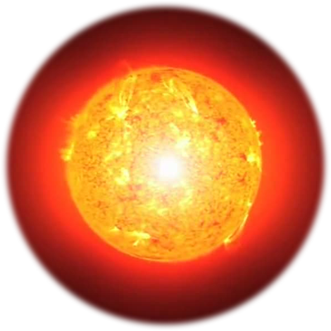
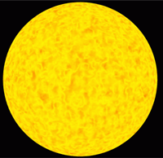
সূর্যের ভিতরে কী কী গ্যাস রয়েছে?
সৌরজগতের কেন্দ্রে কী রয়েছে?
গ্যাসগুলো কীভাবে আলো ও তাপ উৎপন্ন করে?
সূর্য তাপ ও আলো ছড়াচ্ছে কেনো?
হাইড্রোজেন ও হিলিয়াম
সূর্য একটি জ্বলন্ত গ্যাসপিণ্ড
হাইড্রোজেন, হিলিয়ামে রুপান্তরিত
হবার সময় প্রচুর শক্তি নির্গত হয়

Slide 10
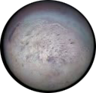
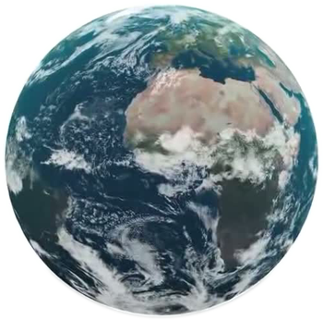
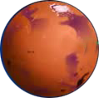
সূর্যের চারিদিকে কোন গ্রহ কোথায় অবস্থিত?
সূর্য থেকে দূরত্বের হিসাবে মঙ্গল চতুর্থ গ্রহ। মঙ্গলের পৃষ্ঠ লাল
রঙের। এর পৃষ্ঠ ধুলিময় এবং পাতলা স্তরের বায়ুমণ্ডল রয়েছে।
বিজ্ঞানীরা মনে করেন এই গ্রহের নিচে পানি থাকতে পারে।
সূর্য থেকে দূরত্বের হিসাবে পৃথিবী তৃতীয় গ্রহ। এখানে জীবনের
জন্য উপযোগী উপকরণ ও পরিবেশ রয়েছে। এই গ্রহটি ১ বছরে
সূর্যকে একবার প্রদক্ষিণ করে।
সূর্য থেকে দূরত্বের হিসাবে শুক্র দ্বিতীয় গ্রহ। সন্ধায় পশ্চিম
আকাশে এবং ভোরে শুকতারা রুপে একে দেখা যায়।
পৃথিবী
শুক্র
বুধ
বুধ সূর্যের সবচেয়ে কাছের গ্রহ। এতে কোনো বায়ুমণ্ডল নেই।
মঙ্গল

Slide 11
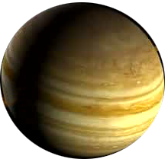
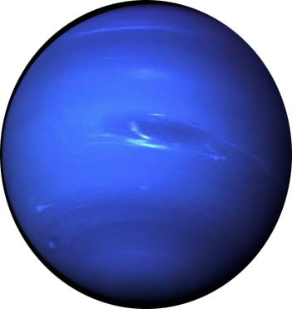
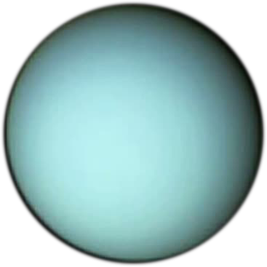
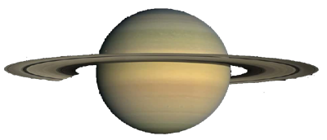
শনি গ্রহটি কেবল গ্যাস দিয়ে তৈরি। এটিকে ঘিরে কতগুলো
রিং বা আংটা রয়েছে।
বৃহস্পতি সূর্যের সবচেয়ে বড় গ্রহ। এখানে শুধু গ্যাস রয়েছে
এবং এর কোনো কঠিন পৃষ্ঠ নেই।
বৃহস্পতি
ইউরেনাস
ইউরেনাস গ্রহ গ্যাস ও বরফ দিয়ে তৈরি।
শনি
নেপচুন
নেপচুনও ইউরেনাসের মত গ্যাস ও বরফ দিয়ে তৈরি।
সূর্যকে কেন্দ্র করে কতটি গ্রহ ঘুরছে?

Slide 12
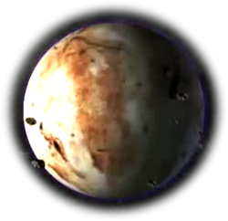
সৌরজগতে আর কোনো গ্রহ ছিলো কী?
প্লুটো
এর গায়ে কী আঘাতের চিহ্ন দেখা যায়?
এর আকৃতি কী অন্য গ্রহের মত সম্পূর্ণ?
এটিকে গ্রহ বলা যাবে কী?

Slide 13
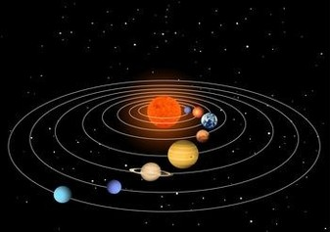
দলগত কাজ
সময়ঃ ১০ মিনিট
সৌরজগতের কোন গ্রহের সাথে আমাদের গ্রহের মিল
রয়েছে বলে তুমি মনে কর, এর স্বপক্ষে যুক্তি দেখাও।

Slide 14
মূল্যায়ন
প্লূটো সৌরজগতের গ্রহ নয়, কারণ-
(i) এটি ক্ষুদ্র এবং গঠন অসম্পূর্ণ
(ii) এটি সূর্যের চারিদিকে ঘুরতে সক্ষম
(iii) বর্তমানে এটি জ্যোতিষ্কের মত আচরণ করছে
নিচের কোনটি সঠিক?
(ক) i , iii
(খ) i , ii
(গ) i , ii, iii
(ঘ) ii , iii

Slide 15
কোন গ্রহ গ্যাস ও বরফ দিয়ে গঠিত?
(ক) মঙ্গল
(খ) বৃহস্পতি
(গ) শনি
(ঘ) নেপচুন
সৌরজগতের সবচেয়ে বড় গ্রহ কোনটি?
(ক) মঙ্গল
(খ) বৃহস্পতি
(গ) শনি
(ঘ) পৃথিবী

Slide 16
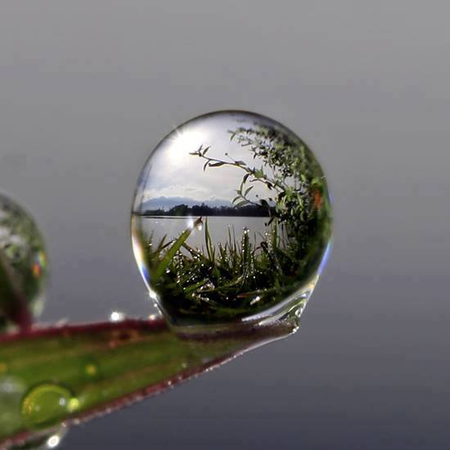
ধন্যবাদ

